Slide 1
財団の補助金活動の
要件と留意事項
新堂 博（大阪城北RC）
地区ロータリー財団委員会 補助金小委員会委員長

Slide 2
財団補助金
～受領資格の指針より～
・すべての財団補助金はロータリー
財団の使命に関連していること。
・ロータリアンが積極的に参加する事。
(ロータリアンが汗を流す活動であること）
Notes:
財団補助金をご利用頂く場合の受領資格とは何か・・・
・すべての財団補助金はロータリー
財団の使命を守るものであること
その使命とは・・・
ロータリアンが、人びとの健康状態を改善し、
質の高い教育を提供し、環境保全に取り組み、
貧困をなくすことを通じて、世界理解、親善、
平和を構築できるよう支援することです。
ロータリアンの直接参加を含むこと
ロータリアンが汗を流す活動であること
公共イメージだけのプロジェクト
物品を寄贈するだけのプロジェクトには活用できません。
その場合はご自身のクラブ予算で実施をしてください。

Slide 3
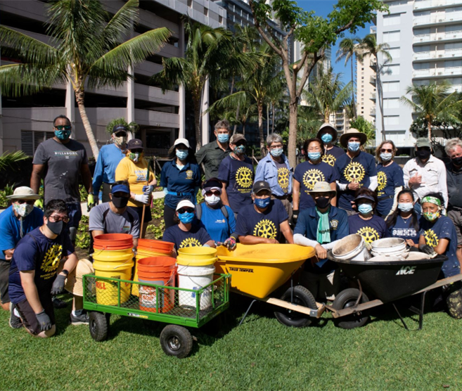
ロータリーの補助金
補助金活用の要件と留意事項
ロータリー財団の使命
ロータリー会員が、人びとの健康状態を改善し、質の高い教育を提供し、
環境保全に取り組み、貧困をなくすことを通じて、世界理解、親善、平和を構築できるよう支援することです。

Slide 4
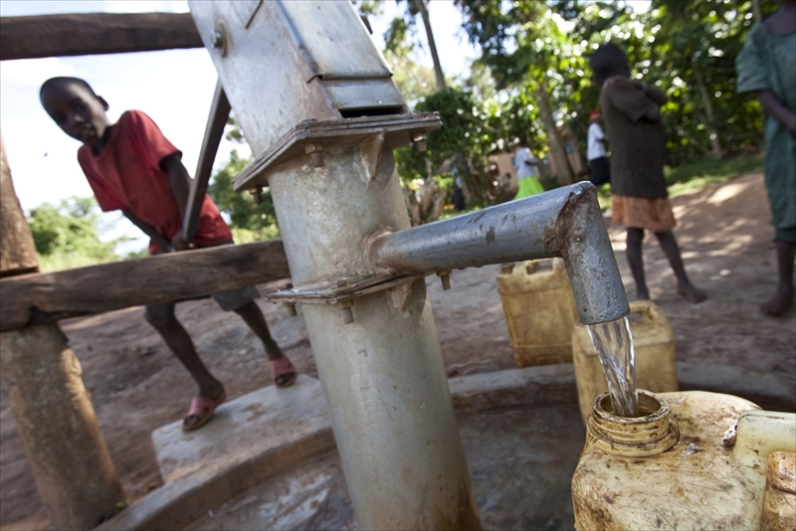
補助金の種類
地区補助金
グローバル補助金
災害救援補助金
Notes:
ロータリー財団は、補助金の提供を通じて、
ロータリアンが世界各地で実施する幅広い人道的プロジェクト、奨学金、
研修活動を支援するための補助金を提供しています。
補助金には、「地区補助金」、「グローバル補助金」、「災害救援補助金」の3種類があります。
各補助金について詳しくご説明いたします。

Slide 5
Notes:
地区補助金の資金
地区は、毎年一口の地区補助金を申請できます。財団から地区に一括で支払われた後、
地区が必要に応じてクラブに資金を配分します。
補助金の使途について2660地区独自の要件や指針を定めています。
これらはの要件補助金ハンドブックに記載されていますので申請の際は
必ずご一読下さい。

Slide 6
グローバル補助金＆地区補助金 いずれかのタイプを決定する
7重点分野のひとつに該当するプロジェクトか？
NO
YES
地区補助金は7つの重点分野に該当する必要はない
地区補助金を申請
するべきである
7つの重点分野の少なくとも1つに該当する人道的プロジェクトを
通じて地域社会に持続可能な要件を満たしているか。
全予算は3万ドル以上か？
NO
YES
ＤDFに対するWFからの上乗せは８０％
地区補助金の最低予算額は40万円
地区補助金を申請するべきである
他の地区やRCとパートナーを組むか？
実施国側・援助国側の両提唱者は適切か？
NO
YES
地区補助金は国際的提唱者は必ずしも必要ではない
グローバル補助金を申請
するべきである
地区補助金を申請するべきである
Notes:
ロ-タリーでは申請するべきである
「should」シュッド がよく使われます。
他にもこの表現が多く見受けられます。
国際ロータリーの細則の3条5節に喫煙の項目がありますが
ここでも会員並びに来賓は会合その他のロータリーの行事中、喫煙するべきでヘはない。
ひとつの話題として

Slide 7
subhead
地区補助金
小規模、短期のプロジェクト
地元または海外での活動
ロータリー財団の使命を支える活動
Notes:
地区補助金は、地元や海外の地域社会のニーズに取り組むための、比較的規模の小さい、
短期的な活動を支援します。補助金資金の配分は、各地区が決定します。
地区補助金は地区やクラブのさまざまなプロジェクトや活動に柔軟に活用できます。
資格認定については後程詳しくご説明します。
地区は、DDF（地区財団活動資金）の50％までを地区補助金として毎年申請できます。
この50％は、3年前に地区が年次基金に寄付した額（および恒久基金への寄付の投資収益）
によって生まれたDDFを基に計算されます。
地区に一括して補助金が支払われた後、地区がクラブに資金を支給します。
地区補助金は、地元での奉仕プロジェクト、海外での人道的プロジェクト、
職業に関連する交換活動など、さまざまな目的のために使用できます。
奨学金の支給も柔軟に行うことができ、学業レベルや学問分野の制約はありません。
また、職業に関連する交換活動を行う場合も、重点分野の指定は必要なく、
必ずしも研修を提供する必要もありません。

Slide 8
DG・地区財団補助金（1年以内）
基本補助金額
プロジェクト総額
クラブ負担額
補助金
人道奉仕
40万円以上
地区補助金申請額と
同額以上
20万円～
60万円
奨学金
職業研修
人道的国際奉仕
20万円～
100万円
＊寄付実績に基づいて減額される場合も。最低補助金は20万円です。
Notes:
基本補助金額ですが・・・
２０２２-２３年度の年次基金寄付は
３年前の２０１９-２０年度の寄付実績が対象となります。
・プロジェクトの総額は40万円以上であること。
・クラブ負担額は、地区補助金申請額と同額以上となることです。
☆補助金の額は・・・
・人道奉仕、奨学金、職業研修に関する補助金は、20万円～60万円
・人道的国際奉仕は、20万円～100万円が限度額となります。
尚、地区補助金を満額受領頂くためには、2020-21年度の年次基金寄付の、
普通寄付と特別寄付の合計額が、1人当たり平均150㌦以上となっていることが要件となっております。
尚、達成額100㌦～149㌦の場合は90%・・・。99㌦以下の場合は80%となっております。
○ところで、今年度の吉川ガバナーの方針のひとつに、
地域の子供たちの支援があります。
実行は宮里ガバナーエレクトの年度となりますが、
地域の子供たちを支援するプロジェクトを検討頂けたら幸いです

Slide 9
地区補助金の業務サイクル
2022-23年度 2023-24年度･･･ ･･･
7月 | 8月 | 9月 | 10月 | 11月 | 12月 | 1月 | 2月 | 3月 | 4月 | 5月 | 6月
承認手続期間5月＆6月
次年度の資格認定 23年1月28日(土）
次年度の申請受付
3月＆4月
2023-24年度 2024-25年度･･･ ･･･
7月 | 8月 | 9月 | 10月 | 11月 | 12月 | 1月 | 2月 | 3月 | 4月 | 5月 | 6月
原則として補助金受領後6カ月以内に最終報告書を
資金管理小委員会に提出。活動が提出期限に完了
しない場合は､中間報告を提出､遅くとも年度内に
終了すること。財団本部からの着金に影響します。
財団から補助金着金後
プロジェクトの開始
9月中旬以降
Notes:
2021年度に申請したプロジェクト
財団から補助金の入金後に開始

Slide 10
「経済的に恵まれない子供達や生活困窮学生達への支援」
地域社会におけるニーズ調査に基づいた
人道的社会奉仕事業の立案
2022-23年度重点目標
Notes:
2022-23年度 ロータリー財団 地区補助金活動の立案についてお願い
次年度の地区補助金申請については、今年度に引き続き特にコロナ禍で顕著になった「経済的に恵まれない子供達や生活困窮学生達」への支援施策を重点とし、地域社会におけるニーズ調査に基づいた人道的社会奉仕事業の立案をお願い申し上げます。
地区補助金の申請受理は、申請期間内に不備の無い申請書類等の先着順とし、申請期間内であっても地区補助金額が地区財団活動資金（DDF）の50％に達した場合は、申請を打ち切ることになります。

Slide 11
①地区補助金 授与と受諾の条件
②2660地区・財団補助金申請ハンドブック(地区要件）
Notes:
ご覧いただいているのは、皆様が地区補助金やグローバル補助金を利用頂く場合の必読書です。
①ロータリー財団発行の地区補助金・授与と受諾の条件
これには、R財団の補助金についての詳細が記載されています。
②財団補助金申請ハンドブック 2022-23年度版
財団補助金に関する地区の申請要件や申請手続き等が記載されています。
補助金小委員会では、3月～4月に、補助金申請を受け付けていますが、
この、授与と受託の条件と、財団補助金申請ハンドブックの要件に
基づいて、公平な審査を行なっております。
審査と申しますと、上から目線という印象がありますが、私どもではいかに補助金を有効利用して頂くかを鑑みて
審査というよりは補助金を使って頂くには、どの様にすればいいのかをアドバイスさせて頂くことと思っております。
授与と受託の条件お及び、財団補助金申請ハンドブックは、
地区ウエブサイトよりダウンロード可能ですので補助金申請の際には
最新版をご一読頂きますようお願い申し上げます。

Slide 12
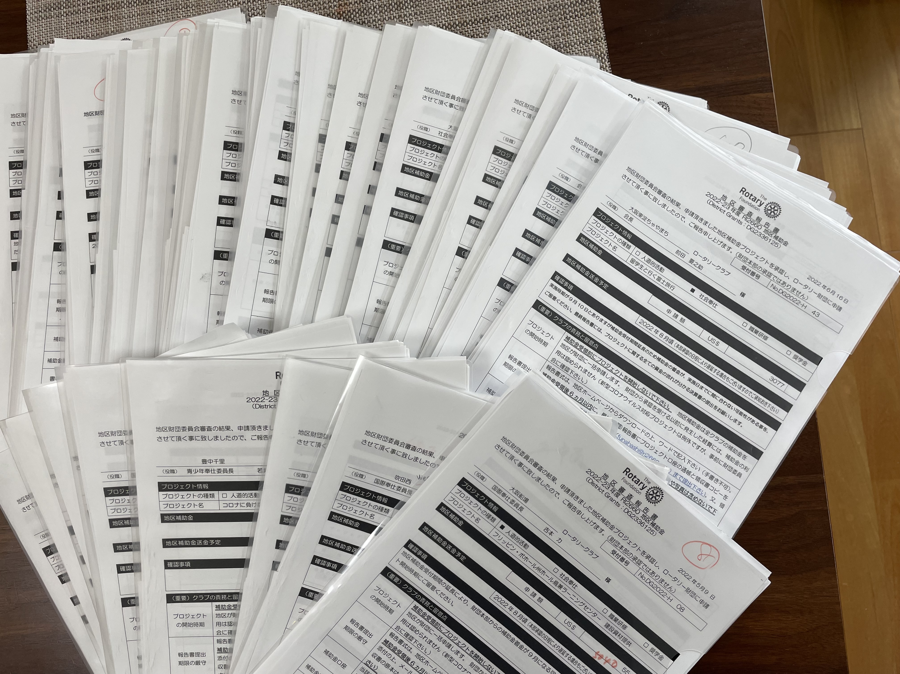
地区補助金を申請する際は
①ロータリー財団 授与と受諾の条件
・グローバル補助金
・地区補助金
②補助金ハンドブックを一読してから申請をしてください
１０％
3月～4月の補助金受付期間に
おいて一回目の申請で
承認されたクラブの承認率
Notes:
補助金を申請する際は授与と受諾の条件
補助金ハンドブックを熟読して申請をしてください。
10% 3月～4月の補助金受付期間における一回の申請で承認されたクラブの承認率
残り９０％は修正依頼をお願いする事になります。
軽微な修正が60%・・・一読頂いていれば修正箇所は1か所空箇所
中にはハンドブックを全く読まずに申請するクラブ・・・というより担当者もあり
その場合の修正箇所は10か所にも及ぶ・・・。
書くだけ書いて提出したら、問題点あったら言って来るだろう！
と書面には書いてませんが、思い浮かびます。
修正依頼はには、その問題個所の記載されているハンドブックの箇所と修正事項を記載させて頂くが、
10か所にも及ぶと書類作成には3時間ほど時間を要する。
会長も申請書に署名する以上は留意頂きたい。

Slide 13
2022-23年度 地区補助金申請書 修正再提出依頼書
Notes:
補助金ハンドブックを見ずして申請されたと思われる申請書
あるクラブの修正依頼書です。 クラブというよりは担当者の方の取り組み方次第と思います。
よくある訂正事項としてのサンプル例を全て実践された凝縮された修正依頼書です。
通常、修正依頼をお願いするクラブには１～２件程度の修正。
中には私どもでは判断できない内容もあり、その時は財団室へ問い合わせをする事もあります。

Slide 14
地区補助金審査
補助金の審査は、地区補助金小委員会が担当します。審査の方法は、原則として書類に不備がなければ先着順とし、補助金が枯渇次第受付を締め切ります
第2660地区の承認
地区による審査の結果は、地区財団委員会が「地区審査報告書」をもってクラブへ連絡を行います。
承認の場合、地区がロータリー財団に地区補助金を申請することを承認したという連絡であり、ロータリー財団からの正式な承認ではありませんので、クラブはまだプロジェクトや活動を開始する事はできません。
Notes:
ここ数年コロナ禍のため補助金受付期間を延長しましたが、次年度もそうなるかはわかりません。
修正期間中に、不備のない申請が届くと、補助金が枯渇する可能性があることをご留意ください。

Slide 15
ロータリー財団の承認
ロータリー財団の正式な承認は、地区財団委員会を通じて
「補助金口座情報連絡のお願い」の書式発送をもって通知致します。
この書式を受領したクラブは補助金口座を開設し、地区財団委員会に口座情報を提供の上、地区補助金の着金を待ちます。
尚、財団より地区を通じて追加の問い合わせがあった場合は、全申請クラブの着金時期に影響しますので速やかなご回答をお願いします。

Slide 16
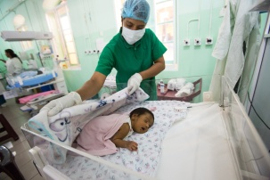
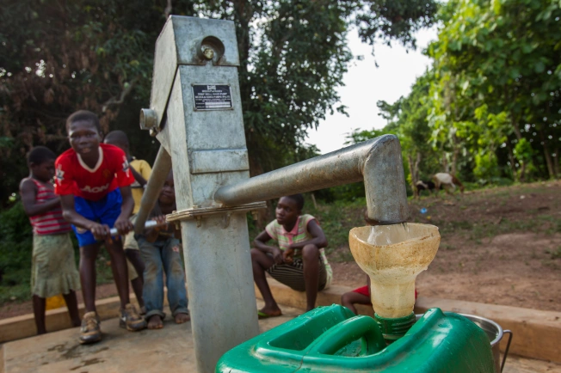
subhead
グローバル補助金
大規模、長期のプロジェクト
持続可能、測定可能な成果をもたらす
重点分野に該当する活動
海外のクラブや地区と協力
実施国 援助国側の役割
最低予算30,000ドル
DDFの上限は$20,000
WF（国際財団活動資金）からの上乗せ ８０％
Notes:
では次に、グローバル補助金についてご説明します。
グローバル補助金は、ロータリーの重点分野に該当し、持続可能かつ測定可能な成果をもたらす大規模な国際的活動を支援します。
グローバル補助金における主要な特徴は、活動の実施地のクラブまたは地区と、
海外のクラブまたは地区間のパートナーシップです。
双方のクラブ／地区は、補助金を申請する前に、参加資格の認定を受けている必要があります。
グローバル補助金の最低予算は30,000ドルであり、財団は、すべてのDDF寄贈に対して80％のWFを上乗せします。
グローバル補助金による職業研修チームでは、専門職業人のグループが海外に赴き、
スキルや知識を学んだり、現地の専門職業人にスキルや知識を教えたりします。

Slide 17
７重点分野
平和構築と紛争予防
疾病予防と治療
水と衛生
母子の健康
基本的教育と識字率向上
地域社会の経済発展
環境
Notes:
ロータリーでは、地元のニーズに応じた独自の活動を行う一方、海外でも非常に大きな成果をもたらす活動も行っています。ロータリーではこれらの活動分野を「重点分野」と呼んでいます。グローバル補助金を通じて、以下の分野の活動を重点的に支援しています。
平和構築と紛争予防
疾病予防と治療
水と衛生
母子の健康
基本的教育と識字率向上
地域社会の経済発展
環境：これは新たな重点分野として追加されました。

Slide 18
Host sponsor
International sponsor
Both sponsors
Notes:
申請はMYROTARYより申請する。
地区の財団委員会ではＤＤＦ申請部分が授与と受諾の条件、補助金ハンドブック(地区要件）に合致しているかを審査します。
プロジェクトの中身は財団本部の担当者が審査します。

Slide 19
Notes:
補助金の申請前に、パートナーとなる提唱クラブ／地区とプロジェクト
についてよく話し合い、地区財団委員長に活動内容と必要資金につい
て説明しましょう。申請書には必須情報を明確かつわかりやすく入力し
てください。グローバル補助金の要件を満たすために必要であれば、補
助金担当職員が申請書への変更を提案します。

Slide 20
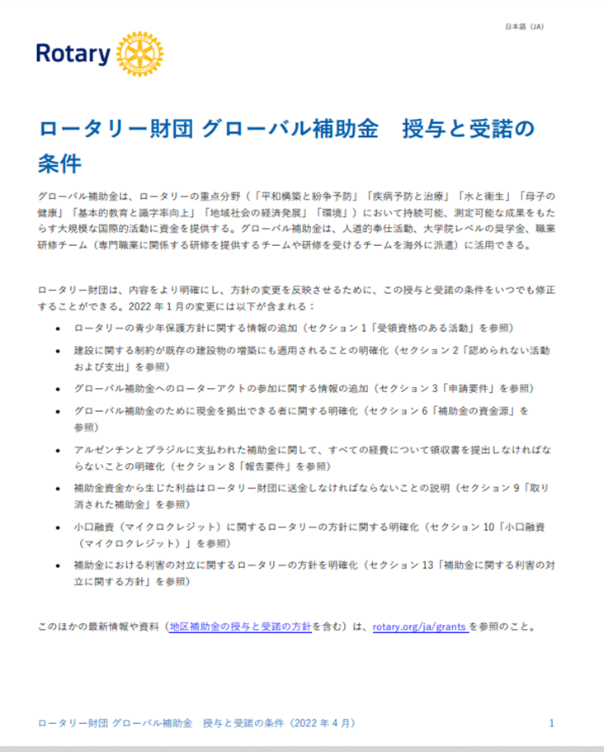
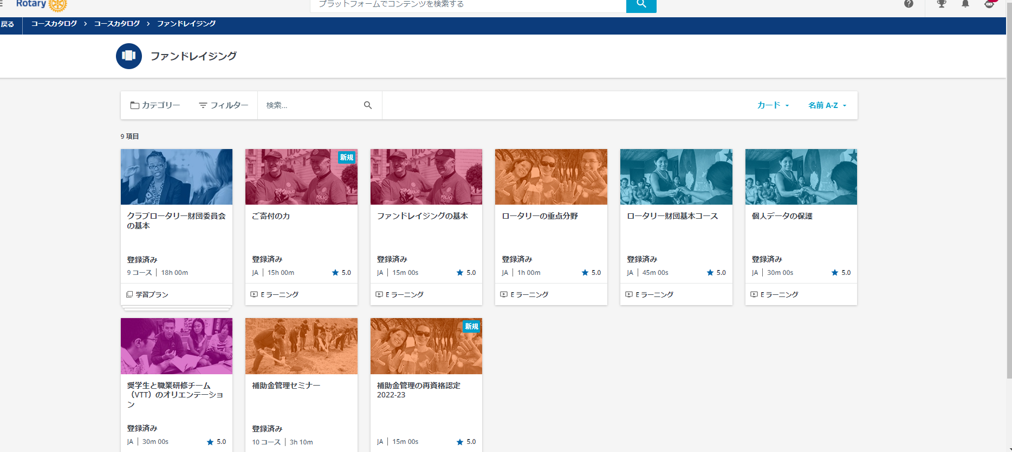
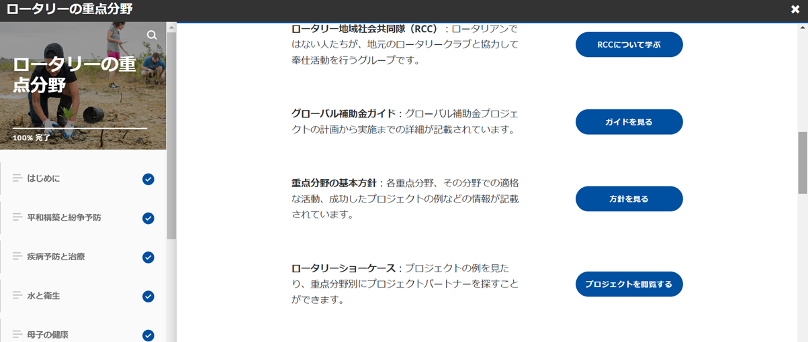
Ｍy Rotary ☞ ラーニングセンター ☞ ロータリー財団 ☞ ロータリーの重点分野
Notes:
ラーニングセンター ☞ ロータリー財団 ☞ ロータリーの重点分野

Slide 21
宮里
プロジェクト事例
Notes:
社会奉仕 国際奉仕の奉仕事業の事例が掲載されたロータリーボイス
ご一読ください。 検索窓で宮里と入力頂きますと、グローバル補助金 申請のヒント 2018年5月の論文が掲載されています。

Slide 22
ローターアクトクラブの補助金活用
2022年1月：地区補助金の使用計画でのローター アクトクラブの参加が可能に
2022年7月：ローターアクトクラブによるグローバル 補助金の申請が可能に
グローバル補助金への参加経験
ロータリークラブとの協力
地区補助金から始め、グローバル補助金へと 移行することが推奨される
Notes:
ローターアクトクラブとロータリーの補助金について、良いニュースがあります。これまで、ロータリークラブによる数多くの補助金プロジェクトに、ローターアクトクラブが協力してきましたが、今年度からは、ローターアクトクラブが補助金を直接申請できるようになります。
2022年1月より、地区は、地区補助金の使用計画にローターアクトクラブを含めることができます。
また、2022年7月から、ローターアクトクラブもグローバル補助金を申請でき、地元や海外での奉仕の取り組みを支援できます。ローターアクトクラブがグローバル補助金の協同提唱者となるには、過去にグローバル補助金でロータリークラブまたは地区と協力した経験があり、参加資格認定を受ける必要があります。さらに、グローバル補助金の申請を希望するローターアクトクラブは、補助金申請書においてロータリークラブを協同提唱者としなければなりません。
一般的に、ローターアクトクラブは地区補助金の活用から始めることが奨励されています。補助金でプロジェクトを実行する力が身についたら、グローバル補助金への移行を検討できるでしょう。

Slide 23
１．RACの財団補助金プログラム参加（人道奉仕活動に対する補助金申請）要件
① 資格認定プロセスに参加する（ロータリークラブと同様）
（資格認定プロセス） 1)補助金管理セミナー(毎年1月に開催）に少なくともクラブ 代表者1名が 出席する。 2)クラブの覚書（MOU）の署名と提出
②「財団補助金 授与と受諾の条件」および「RID2660 補助金ハンドブック」
の遵守（地区ウェブサイトからダウンロード可）
③ ロータリー財団から下記の認証を受けていること（地区要件）
年度内に、少なくとも5名の会員により合計50ドルを財団に寄付したローターアクトクラブ（寄付分類は問わない）。会員が5名以下のクラブであっても全員により合計50ドルを寄付したクラブは別途地区財団委員会に御連絡下さい。

Slide 24
２．地区補助金配分額
活動の種類 | プロジェクト総額 | クラブ負担金 | 地区補助金
社会奉仕活動 | 20万円以上 | 地区補助金申請額 の10％以上 | 18万円～30万円

Slide 25
RACのためのロータリー財団補助金申請要件(GG)
グローバル補助金申請要件と地区財団活動資金（DDF）配分額
（2022年7月から申請可能）
提 唱 者 | ・実施国または援助国の代表提唱者のいずれかは、 ロータリークラブまたは地区であること。 ・提唱RACは、過去ロータリークラブのグローバル 補助金活動に協力した経験があること。 | 財団要件
活 動 | 人道的国際奉仕活動
プロジェクト総額 | 30,000ドル以上
DDF申請額 | 17,000ドル以下 | 地区要件
RAC拠出金 (代表提唱クラブ) | 400ドル以上

Slide 26
「提唱RACは、過去にロータリークラブの
グローバル補助金活動に協力した経験があること」
過去のプロジェクトにおいてＲＡＣ会員が、GG補助金事業に
直接的、間接的に関与したかは問いません。
RACが過去に参加したGGプロジェクトの申請番号、申請年度、
実施時期、実施国のRC等、ローターアクトクラブが当該プロジェクトに参加して、協力した内容が確認できる書面を添付して下さい。
（例）ＲAC会員がGGプロジェクトの事前調査に同行した等。
Notes:
”協力”とは何の具体例を示す定義はございません。
ロータリークラブの国際奉仕事業に、RAC会員がGG事前調査に同行した等
過去のプロジェクトにおいてＲＡＣに関しての奉仕事業の関わりは直接的、間接的かは問いませんので、
RACが過去に参加したGGプロジェクトの申請書No、
及び、ローターアクトクラブが当該プロジェクトに参加して、
何について協力したか確認できる内容を書面にて提出して下さい。

Slide 27
subhead
災害救援補助金
自然災害により被災した地域の 救援および復興活動を支援
災害救援基金への寄付によって 支えられる
Notes:
それではここで、ロータリーの新しい補助金である災害救援補助金についてご説明します。
この補助金は、自然災害により被災した地域における救援および復興活動を支援します。
被災地にある資格ある地区は、25,000ドルを上限として補助金を申請できます（ただし災害救援基金の残額状況に基づきます）。
補助金の資金は、水や食料、医薬品、衣服といった基本的な物資を提供するために使用できます。
申請する地区は、被災地のニーズを特定する責任があります。これらの地区はまた、
特定したニーズに補助金を充てるために、地元当局や地元団体と緊密に協力するべきです。
この補助金は、ロータリー災害救援基金への寄付によって賄われます。この基金への寄付は、
現金寄付と地区財団活動資金（DDF）で受け付けています。この基金は、
災害救援を目的とした一般的な基金であり、寄付を行うにあたって特定の災害を指定することはできません。

Slide 28
subhead
大規模プログラム
補助金
大勢の人に恩恵をもたらす長期の 活動
重点分野に該当
WFから200万ドル（ロータリアンからの追加資金は必要なし）
パートナー団体と協力して実施
競争制の2段階の申請プロセス
Notes:
もう一つ、資金を確保する機会としてご紹介したいのが、
「大規模プログラム補助金」です。
大規模プログラム補助金は、ロータリーのコミュニティがより大きな世界的インパクトをもたらし、その活動成果を測る方法となります。
大規模プログラム補助金は、長期にわたってリソースを提供することにより、重点分野において、ロータリー会員主導の奉仕プロジェクトの範囲、インパクト、持続可能性をさらに高めることのできる新しい補助金です。この補助金により、ロータリー会員は経験豊富なパートナー団体と協力し、広大な地域においてニーズのある大勢の人に恩恵をもたらす大規模で効果の高いプログラムを実施することができます。
ロータリー財団は、ロータリークラブまたは地区が提唱し、パートナー団体との強い協力の下で実施されるプログラムに対し、200万ドルの補助金を毎年一口授与します。競争制に基づいて授与され、コンセプトノート（プログラムの大筋）と詳細な申請書を提出する必要があります。申請者は、実証された成果を明らかに示す証拠とともに、成功と持続可能性を高めるために主な全関係者の関与も含め、詳細にいたるまで完全にプログラムを立案するべきです。モニタリング、評価、学習計画もプログラムに完全に組み込む必要があります。この補助金は、3～5年にわたり、プログラムの規模を徐々に拡大するために活用されます。
詳しくは、rotary.org/programsofscaleをご参照ください。

Slide 29
地域社会調査
ロータリアンが積極的に参加する事
(ロータリアンが汗を流す活動であること）

Slide 30
地域社会調査とは？
地域社会の強み、改善点、ニーズ、リソースを調査
効果的なプロジェクトとする ためのリソースを特定
Notes:
ではここで、地域社会調査について見ていきましょう。
地域社会調査は、補助金資金を使ったプロジェクトを開始する前に行うべき最初のステップです。
地域社会の強み、弱み、可能性をより良く理解できるため、最大の効果をもたらすプロジェクトを立案することが可能となります。
地域社会をよく知ることで、どのようなプロジェクトが最も適しており、どのように意義あるインパクトをもたらすクラブの能力を最大限に生かせるかを探ることができます。
地域社会調査は、グローバル補助金と大規模プログラム補助金の必須要件です。

Slide 31
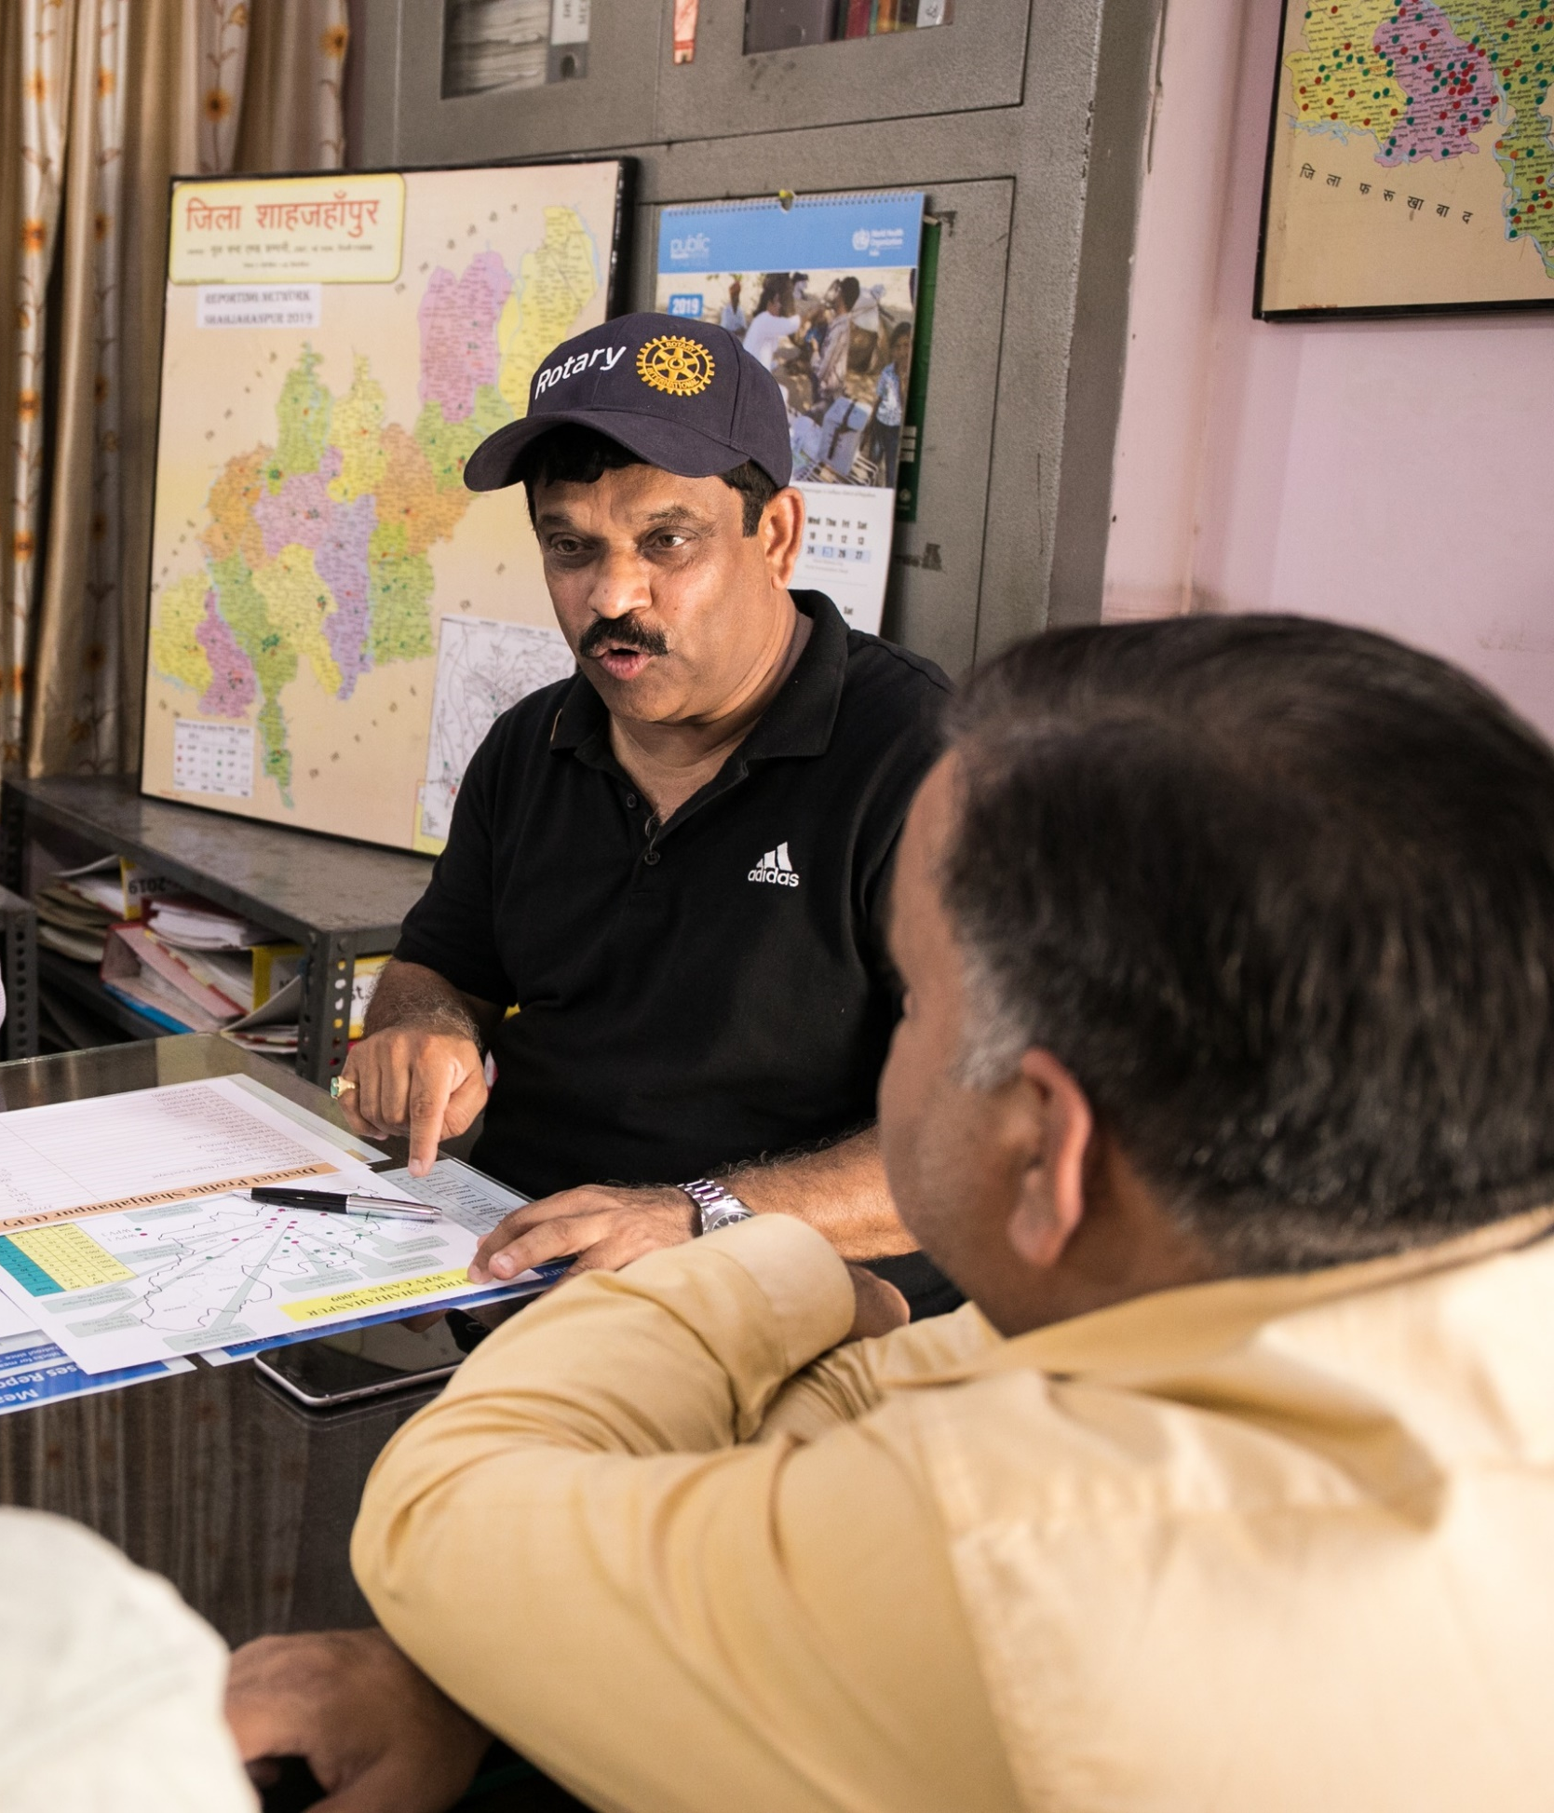
地域社会調査の利点
地域社会の現状をより良く理解できる
奉仕のニーズが最も大きい分野を特定できる
地域社会との信頼関係を築ける
地元の人たちの参加を促進できる
受益社会の人たちに「自分たちの活動」という意識が芽生え、プロジェクトの持続可能性を向上できる
Notes:
地域社会調査を行うことで、地域社会の現状をより良く理解できるほか、
奉仕活動の優先事項を決める上で、クラブ・地区と受益者の両方に有益です。
地域社会ですでに活発に活動しているとしても、調査をしてみることで、新たな強みや機会が判明する場合があります。
また、すでに地域社会で課題として挙がっていることに対する新たなアプローチを模索することもできるでしょう。
調査を始める前に、地域社会に関して具体的に何を知りたいのかを検討しましょう。
効果的な調査によって、これまで知らなかったことが明らかにになります。
地域調社会調査はまた、地域社会との信頼関係を築き、末永く続く成果をもたらす活動に、
地元の人たちに積極的に参加してもらう一助となります。
信頼を築き、地域社会の人たちに「自分たちの活動」という意識を持ってもらい、
持続可能性を向上させる重要な第一歩ということです。

Slide 32
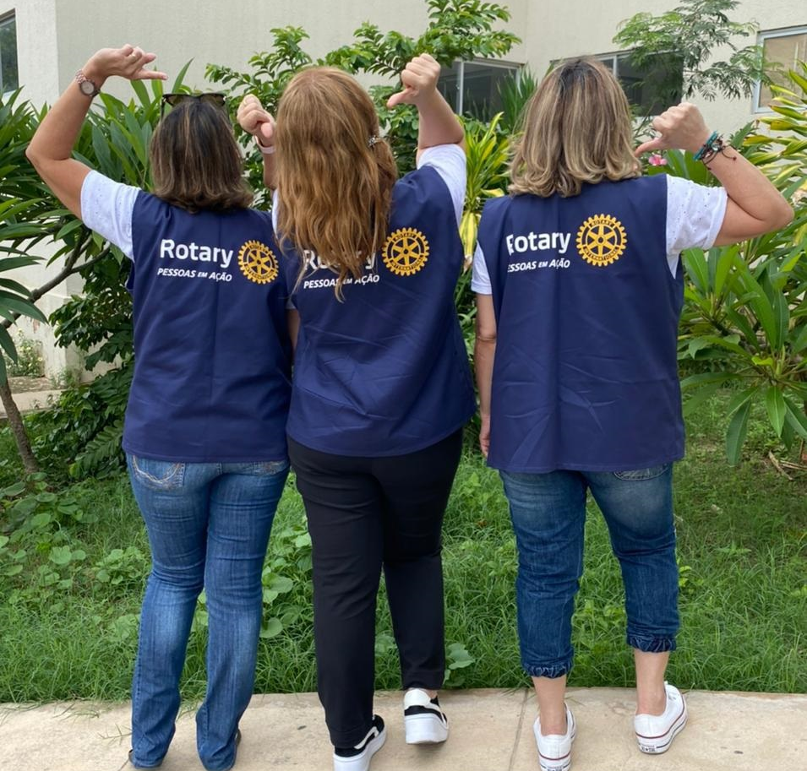
地域調査におけるヒント
偏見は禁物
さまざまな人からの協力
過小評価されているグループへの配慮
自分が部外者であることを意識
決定前の約束はしない
Notes:
地域調査を行うときに基本的に抑えておくべきポイントをご紹介します。
偏見は禁物 ：偏った情報や憶測は地域社会の真のニーズを理解する上での妨げとなります。
さまざまな人からの協力： 地元地域の人口の構成を分析し、多様なグループから協力者を募りましょう（性別、年齢、収入、職業など）。
過小評価されているグループへの配慮 ：女性、若者、高齢者などは、しばしば過小評価される傾向があります。これらのグループが安心して意見を述べることのできる機会を設けましょう。
自分が部外者であることを意識 ： 自分の住む地域以外または海外でプロジェクトを実施する場合、小さな町や村であっても、その地域に詳しい人や団体とつながりを築いてから地元関係者と連絡を取るべきです。
決定前の約束はしない： クラブでの決定後に正式な連絡が行われることを関係者に伝えた上で、事前に協力をお願いしましょう。また、今後の活動への参加も促しましょう。
地域社会調査に関する最後の点ですが、クラブは自分たちだけで調査を行わなければならないわけではありません。例えば、地元の奉仕団体、大学、病院など、地域社会調査の経験がある組織とパートナーシップを組んで実施することができます。

Slide 33
地域社会調査のための手法
住民会合
アンケート調査
インタビュー調査
座談会
地域リソース調査
マッピング調査
Notes:
ほんの数名の地域関係者と話をするだけでは、地域社会の強み、
改善点、ニーズを深く理解することはできません。
地域社会のさまざまな方面の関係者を含めた包括的な調査を実施しましょう。
これらは、利用できる六つの調査手法ですが、これらに限られるものではありません。
クラブのリソースや、地元の人びとの要望を取り入れ、これらを組み合わせることもできます。
My ROTARYからダウンロードできる「地域調査の方法」では、具体的な調査方法についてさまざまな情報をご覧いただけます。

Slide 34
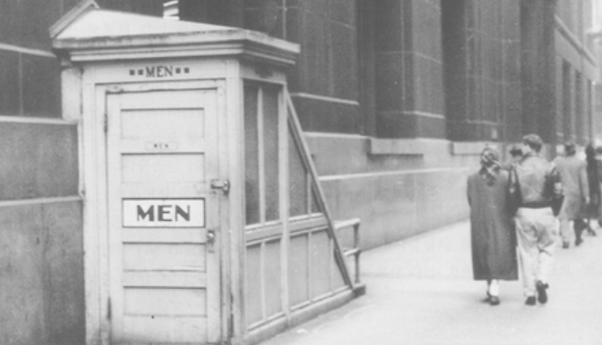
ご清聴ありがとうございました。
Notes:
今日は、ロータリー財団の補助金について
お話して参りました。
ご清聴ありがとうございました。
Yours in Rotary

